Slide 1
TWISTED CABLES
OF NETWORK HOW TO DESIGN AND CONSTRUCT THE

Slide 2
و تسمى ( Low Voltage Aerial Bundled Conductor System )
و يرمز لها اختصارا ب ( LV-ABC ) يوجد بشكل عام ثلاث مجاميع رئيسية يمكن تقسيمها ضمنها و هي :-

Slide 3
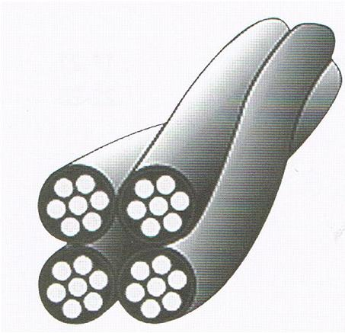
1- ( Self-supporting LV-ABC lines ) :-
و التي تكون بصورة رئيسية من اربعة خطوط معزولة و مجدولة و مصنوعة من مادة الالمنيوم و تتساوى فيها قياسات الاطوار الثلاثة و خط المتعادل و مضاف اليها خط خامس هو خط الانارة و الذي يكون عادة بقياس 16ملم^2 و يكون الشد الميكانيكي على جميع الخطوط متساوي .

Slide 4
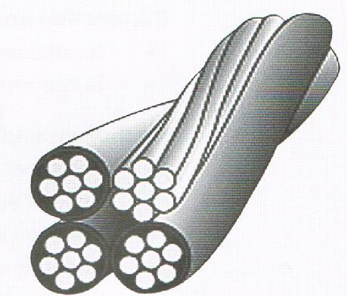
2- ( LV-ABC with bare neutral messenger ):-
و يكون فيها خطوط الاطوار الثلاثة متساوية القياس و مصنوعة من مادة الالمنيوم و معزولة اما خط المتعادل فيكون مصنوع من سبيكة المنيوم لان شد القابلو يكون عليه لوحده و يكون غير معزول و هذا النظام يعرف ايضا باسم ( Finnish system )و يكون خط الانارة ايضا بقياس 16ملم^2.

Slide 5
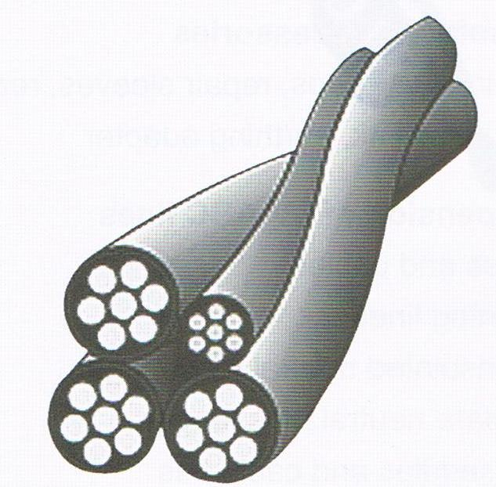
3- ( LV-ABC Lines with insulated neutral messenger ) :-
و يسمى ايضا ب ( french system ) و هو المستخدم في العراق بكثرة و هو الذي ستناوله بالتفصيل مع ملحقاته و الادوات المستخدمة في مده.

Slide 6
المكونات:-
1- خط المتعادل (neutral ) و يسمى المرسل ( messenger ) و ذلك كونه هو الذي يكون الحامل للقابلو و يقع عليه الشد بين الاعمدة او الجدران
2- خطوط الاطوار الثلاثة ( R-S-T )
3- خط انارة الشوارع ( STL )

Slide 7
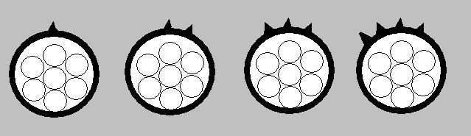
رموز الدلالة :-
خط المتعادل و يرمز له بنتوء على العازل يمتد على طول الخط
الاطوار الثلاثة و يرمز لها على التوالي ( R ) بنتوءين و ( S ) ثلاث نتوءات و ( T ) بأربعة نتوءات

Slide 8
العزل :-
يكون العازل من مادة البولي ايثيلين عالي الكثافة و المقاوم للظروف الجوية و للاشعة فوق البنفسجية ( black extruded high-density polyethylene ) و يعمل عند فولتية حمل ( rated voltage ) 0.6 الى 1 كف و تردد 50 هرتز و فولتية تحمل قصوى ( highest system voltage ) 1.2 كف
اما فولتية الفحص ( test voltage ) فيجب ان تكون 4 كف بتردد 50 هرتز لمدة 4 ساعات و تيار اقصى ( short circuit current) هو 25 كيلو امبير لمدة 0.1 ثانية
الاسلاك :-
تكون جميع الخطوط من الالمنيوم عدا خط المتعادل يكون من سبيكة المنيوم صلدة
خط المتعادل يكون من سبعة اسلاك مجدولة من سبيكة الالمنيوم ليتحمل الشد الواقع عليه اما خط الانارة فيكون من سلك واحد بقياس 16 ملم^
ملاحظة توجد بعض الانواع يكون العازل فيها هو من ( XLPE )

Slide 9
Complete cable |  |  | Messenger c. |  |  |  |  | Street lighting c. |  |  | Phase conductor
Total mass kg/km | Over all diameter mm |  | Insulation thickness mm | Min tensile strength KN | Max diameter mm |  |  | Insulation thickness mm | Max diameter mm |  | Insulation thickness mm | Max diameter mm |  | Cable size mm^2
510 | 26 |  | 1 | 7.4 | 6 |  |  | 1 | 4.5 |  | 1 | 7 |  | 3*35+16+25
720 | 32 |  | 1.2 | 14.2 | 8.4 |  |  | 1 | 4.5 |  | 1.2 | 8.4 |  | 3*50+16+50
1180 | 39 |  | 1.2 | 14.2 | 8.4 |  |  | 1 | 4.5 |  | 1.4 | 11.7 |  | 3*95+16+50
جدول رقم (1) ويمثل ابعاد مكونات القابلو

Slide 10

Max short ct. Current 1 sec. duration KA | Street lighting conductor Ω/km | Neutral conductor Ω/km | Phase conductor Ω/km | Cable size mm^2
1.5 | 1.91 | 1.38 | 0.868 | 3*35+16+25
3 | 1.91 | 0.72 | 0.641 | 3*50+16+50
3 | 1.91 | 0.72 | 0.320 | 3*95+16+50
جدول رقم (2) و يمثل مقاومة اسلاك القابلو عند درجة 20 مئوية

Slide 11
60م | 55م | 50م | 45م | 40م | 35م | 30م | 25م | 20م | 15م | 10م | 5م | 0م | Size mm^2
62 | 74 | 84 | 94 | 102 | 110 | 116 | 124 | 130 | 136 | 142 | 146 | 150 | 3*35+16+25
71 | 88 | 102 | 114 | 124 | 134 | 142 | 151 | 159 | 166 | 174 | 181 | 186 | 3*50+16+50
100 | 124 | 145 | 164 | 180 | 195 | 210 | 220 | 235 | 245 | 255 | 265 | 275 | 3*95+16+50
جدول رقم (3) يمثل تحمل خطوط الاطوار للتيارمقاسا بالامبير في درجات الحرارةالمختلفة مقاسة بالمئوية
اما خط الانارة فهو ذو قياس ثابت قيمته 16ملم^2 و يتحمل تيارا مقداره 40 امبير
عند 20 مئوية .

Slide 12
الجدول رقم (3ب) هو لمقارنة تيار القابلو المبروم عند درجة 20 مئوية مع تيار اسلاك الالمنيوم عند نفس الدرجة
قابلو مبروم | اسلاك | Size mm^2
130 | 152 | 3*35+16+25
159 | 183 | 3*50+16+50
235 | 271 | 3*95+16+50

Slide 13
خط المتعادل (neutral) :- و هو الخط الذي يقع عليه تحمل شد القابلو بجميع خطوطه لذا يسمى ب(messenger ) و وجد ان افضل مواصفات لمد القابلو هي بأن يكون صافي ارتفاعه عن سطح الارض في اوطأ نقاطه هي 4.5 متر فيكون طول العمود 6 متر و المسافة بين عمودين ( span ) هي 50 متر هذا للقابلو حجم 3*70+50+16 ملم^2 و في حالة تقليل الاعمدة تصبح المسافة بين عمودين هي 100 متر و طول العمود 8 متر و تعتمد مسافة هطول القابلو ( sag ) على عوامل عدة هي شد القابلو و درجة حرارة الجو و المسافة بين عمودين ( span ) و يستعمل جهاز ( dynamometer ) لقياس الشد لقابلو معلق و الجدول رقم (4) يوضح الحد الادنى و الاعلى الواجب استخدامه عند شد القابلوات المعلقة و هذا عند درجة حرارة 25مئوية و ضغط رياح قدره 480 نيوتن/متر^2

Slide 14
Max allowed tensile strength in use/ KN | Min allowed tensile strength in use/ KN | Cable size mm^2
5.2 | 7.4 | 3*16+16+25
5.2 | 7.4 | 3*25+16+25
5.2 | 7.4 | 3*35+16+25
7.2 | 10.3 | 3*50+16+35
10.3 | 14.7 | 3*70+16+50
14.4 | 20.6 | 3*95+16+70
14.4 | 20.6 | 3*120+16+70
جدول رقم (4)
يشد الخط عادة بقيمة 70% من الحد الاعلى المسموح به عند تعليقه.

Slide 15
الجدول رقم (5) يمثل المسافات القصوى بين عمودين يمكن نظريا الوصول لها عند استخدام اعلى شد مسموح به
Critical span/m | Cable size mm^2
642 | 3*16+16+25
580 | 3*25+16+25
562 | 3*35+16+25
670 | 3*50+16+35
740 | 3*70+16+50
800 | 3*95+16+70
800 | 3*120+16+70
عمليا لا يكون ( span ) اكثر من 100 متر و القيم اعلاه هي فقط لبيان القيمة القصوى التي يتحملها القابلو .

Slide 16
Complete cable |  |  | messenger |  |  | Street lighting | Phase conductor
Total mass of insulated KG/Km | Over all diameter of insulated mm |  | Tensile strength KN | Diameter of un insulated conductor mm |  | Diameter of un insulated conductor mm | Diameter of un insulated conductor mm | Conductor Size mm |  | Cable size mm^2
210 | 21 |  | 7.4 | 6 |  | 4.5 | 4.5 | 1*16 |  | 1*16+16+25
330 | 21 |  | 7.4 | 6 |  | 4.5 | 4.5 | 3*16 |  | 3*16+16+25
420 | 24 |  | 7.4 | 6 |  | 4.5 | 6 | 3*25 |  | 3*25+16+25
510 | 26 |  | 7.4 | 6 |  | 4.5 | 7 | 3*35 |  | 3*35+16+25
670 | 30 |  | 10.3 | 7 |  | 4.5 | 8.4 | 3*50 |  | 3*50+16+35
930 | 36 |  | 14.2 | 8.4 |  | 4.5 | 9.9 | 3*70 |  | 3*70+16+50
1250 | 41 |  | 20.6 | 9.9 |  | 4.5 | 11.7 | 3*95 |  | 3*95+16+70
1500 | 45 |  | 20.6 | 9.9 |  | 4.5 | 13.2 | 3*120 |  | 3*120+16+70
الجدول رقم (6) يعطي تفصيلات لمواصفات القابلوات لاحجام مختلفة

Slide 17
Insulation thickness mm | Neutral conductor Ω/km at 20C | Phase conductor Ω/km at 20C | Cable size mm^2
1 | لا يوجد متعادل بهذا القياس | 1.91 | 16
1 | 1.38 | 1.2 | 25
1 | 0.986 | 0.868 | 35
1.2 | 0.72 | 0.641 | 50
1.4 | 0.493 | 0.443 | 70
1.4 | لا يوجد متعادل بهذا القياس | 0.32 | 95
1.6 | لا يوجد متعادل بهذا القياس | 0.253 | 120
جدول رقم (7) يعطي قيم المقاومة للاسلاك بالقياسات المختلفة و عند درجة حرارة 20 مئوية
اما خط الانارة بقياس 16ملم^2 فتكون مقاومة الكيلو متر الواحد منه عند درجة 20 مئوية هي1.91 اوم .

Slide 18
و بعد ان تعرفنا الى انواع و تسميات القابلوات المجدولة ثم اطلعنا على العديد من جداول المواصفات التي ستكون بالغة الاهمية لاحقا لتمكننا من تصميم و تنفيذ شبكة بشكل صحيح . نحتاج الان الى التعرف على ملحقات القابلو التي تستخدم لاغراض تثبيته ضمن الشبكة

Slide 19
ملحقات ومعدات نظام ( LV-ABC )
1- ملحقات الربط (connectors and joints )
2- ملحقات التعليق ( hooks and clamps )
3- ملحقات اخرى

Slide 20
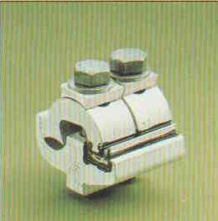
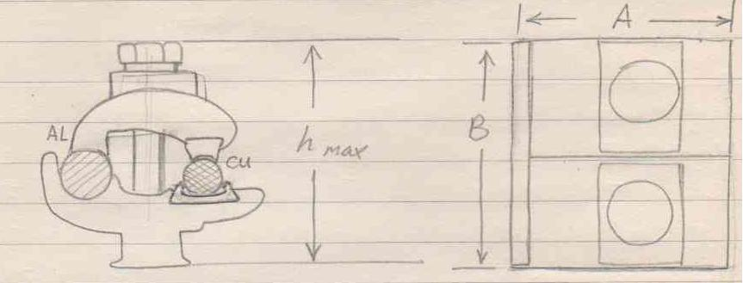
1- ملحقات الربط :- و هي (connectors and joints )
ا- ملحقات ربط المنيوم الى نحاس(Aluminum to copper connector )
Side view
Top view

Slide 21
Torque Nm | Bolts | H max mm | B mm | A mm | Cu-conductor mm^2 | Al-conductor mm^2 | Size
17-20 | 1m8 | 44 | 22 | 29 | 2.5-10 | 10-50 | 1
17-20 | 1m8 | 52 | 26 | 40 | 4-25 | 16-70 | 2
17-20 | 2m8 | 55 | 42 | 40 | 6-35 | 16-99 | 3
30-40 | 1m10 | 66 | 25 | 54 | 16-35 | 63-132 | 4
30-40 | 2m10 | 68 | 45 | 54 | 16-95 | 63-132 | 5
جدول رقم (8) يوضح قياسات معدات ربط نحاس- المنيوم و مواصفاتها

Slide 22
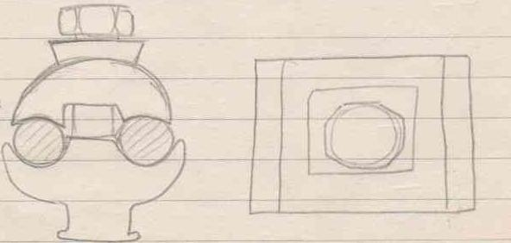
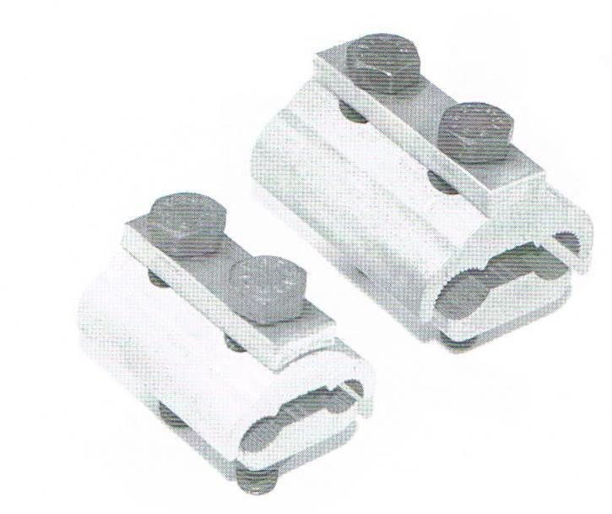
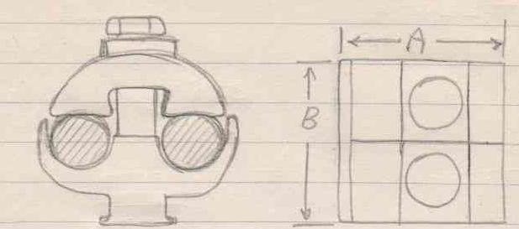
ب- ملحقات ربط المنيوم الى المنيوم ( aluminum to aluminum connector )
Side view
Top view

Slide 23
Torque Nm | Bolts | H max mm | B mm | A mm | Branch conductor mm^2 | Main conductor mm^2 | Size
17-20 | 1m8 | 44 | 26 | 31 | 16-40 | 16-50 | 1
17-20 | 2m8 | 52 | 42 | 38 | 16-99 | 16-99 | 2
17-20 | 2m8 | 53 | 42 | 42 | 16-99 | 16-120 | 3
30 -40 | 2m10 | 74 | 45 | 57 | 70-150 | 70-150 | 4
جدول رقم (9) يوضح قياسات معدات ربط المنيوم- المنيوم و مواصفاتها

Slide 24
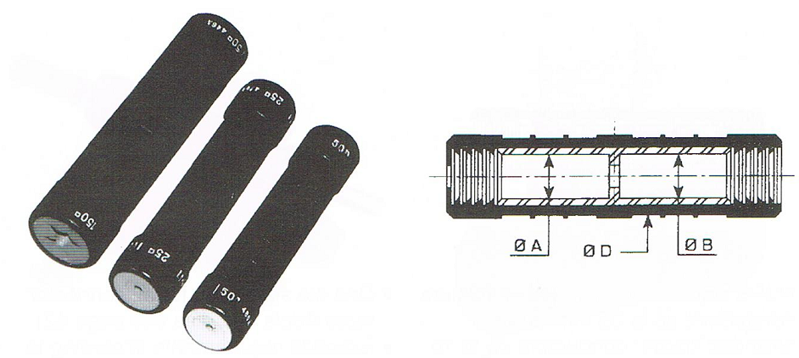
ج- ملحقات ربط خط المتعادل ذات التوتر ( tension joints for messenger )
(mid span joint)
و تكون بعدة احجام و حسب قياس خط المتعادل و تصمم لتحمل نفس قيمة الشد التي يتحملها خط المتعادل و يحرص عند ربطها على ادخال طرفي الخط الى الحد المقرر و ليس اقل منه لضمان اعلى تحمل للشد .

Slide 25
Messenger mm^2 | Size
25 | 1
35 | 2
50 | 3
70 | 4
جدول رقم ( 10) يمثل قياسات معدة الربط التوترية

Slide 26
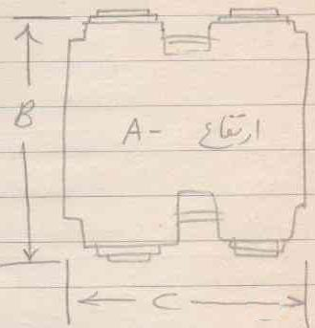
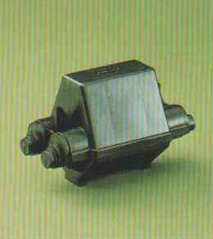
د- اغطية ملحقات الربط ( connectors covers )
و تصنع من مادة البولي اثيلين عالي الكثافة و المقاوم للظروف الجوية و وظيفته حماية المعدة و منع تأكلها .

Slide 27
Connector size | C | B | A | Cover size
1 | 45 | 60 | 60 | 1
2و3 | 55 | 100 | 70 | 2
4و5 | 85 | 100 | 90 | 3
الجدول رقم (11) يمثل ابعاد الغطاء لمختلف القياسات
ملاحظة:- تربط الاغطية و فتحاتها الى الاسفل لمنع دخول الماء.

Slide 28
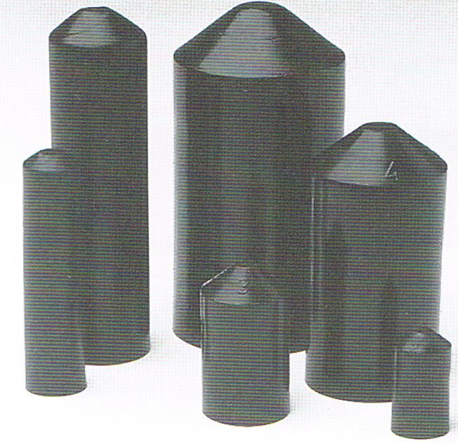
ه- انابيب النهايات الميتة ( dead end types )
و تستخدم لغرض عزل نهايات القابلو التي لانحتاج لربطها الى امتداد و يجري احكام غلقها بواسط الحرارة لانها تكون من نوع ( heat-shrinkable ) .

Slide 29
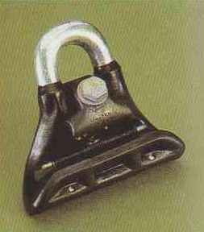
2- ملحقات التعليق :- و هي ( hooks and clamps )
ا- كلامب التعليق ( suspension clamps)
و يقوم بحمل القابلو من خلال خط المتعادل و يتسع لخط بقياس من 25-70 ملم^2 و يكون الجزه الملامس لخط المتعادل مغطى بمادة البولي ايثيلين عالي الكثافة لزيادة العازلية اما بقية الاجزاء المعدنية المكشوفة فمصنوعة من سبيكة الالمنيوم و يربط كلامب التعليق بواسطة خطاف يربط الى العمود او الجدار .

Slide 30
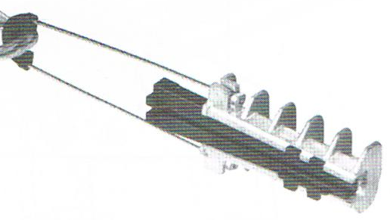
ب- كلامب نهاية ( dead end clamps)
و هو مشابه لكلامب التعليق من حيث كونه يحمل القابلو من خلال خط المتعادل و تكون منطقة الاتصال له مع خط المتعادل ايضا مبطنة بمادة البولي ايثيلين عالي الكثافة لتكون مع عازل الخط طبقتي عزل لضمان اعلى عازلية ممكنة و يثبت الى العمود او الجدار بواسطة خطاف ايضا و هناك انواع مختلفة منه تعتمد على الشركة المصنعة فمنها مثلا من تجاوزت موضوع البراغي ليكون تثبيت الخط المتعادل الى الكلامب لا يحتاج الى ادوات عند الربط

Slide 31
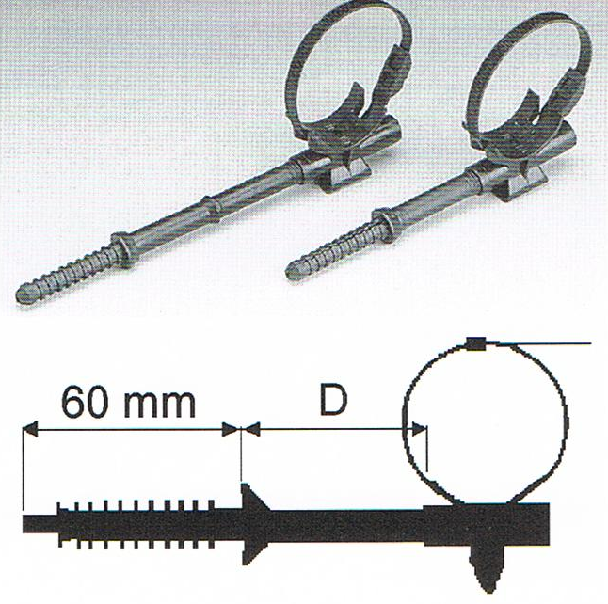
ج- مسمار التثبيت ( fixing nail)
و يكون الجزه البلاستيكي من مادة البولي اثيلين عالي الكثافة و المقاومة للظروف الجوية برغي التثبيت الى الجدار يكون قياسه 16 ملم و يثبت بعمق 60 ملم كحدود دنيا و يكون تثبيته الى الجدار بواسطة (chewi)و تكون عادة المسافة بين مسماري تثبيت هي 0.7 متر .

Slide 32
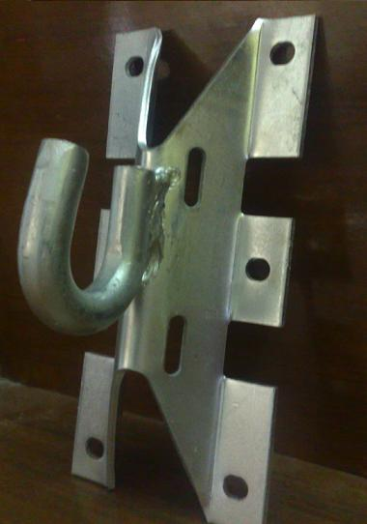
د- خطاف التعليق ( suspension hook)
و يصنع من مادة ( steel-hot dip galvanized ) و هناك مواصفات عامة يجب ان يحققها الخطاف مهما اختلفت مناشئه و هي
1 يجب ان يؤمن الخطاف مسافة 140+او- 10 ملم بين العمود او الجدار و كلامب التعليق.
2 عدم السماح لتقرب كلامب التعليق لمسافة اقل من 60 ملم من العمود او الجدار اثناء الاهتزاز و يتم ذلك من خلال تطبيق قيم الشد الصحيحة على القابلو.
و كما هو موضح في الصورة اعلاه يتوفر بشكلين بالاعتماد على مكان ربطه عمود او جدار حيث مع العمود يستخدم شريط معدني للتثبيت ومع الجدار يستخدم البرغي .

Slide 33
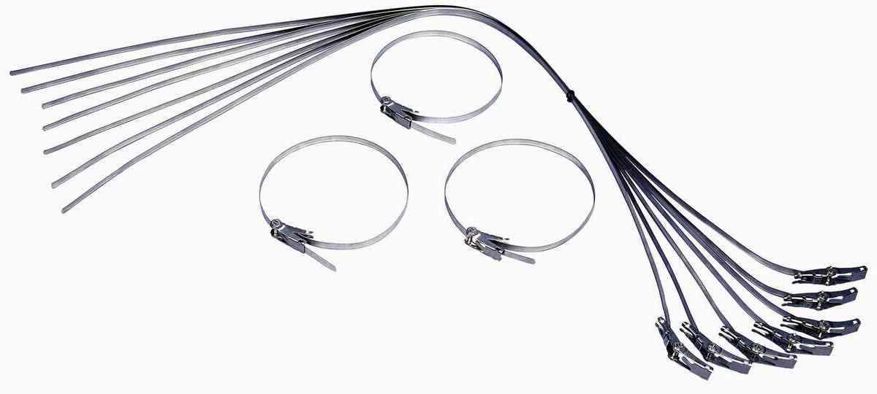
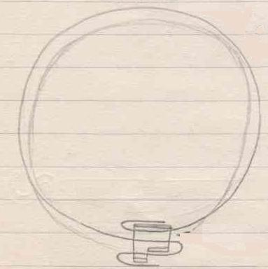
ه- الشريط المعدني ( steel band)
و يكون مصنوع من مادة الفولاذ المقاوم للصدا و يربط بواسطة مشبك ( buckle )خاص في طرفيه و تستخدم لهذا الغرض اداة خاصة هي ( tighten tool) .

Slide 34
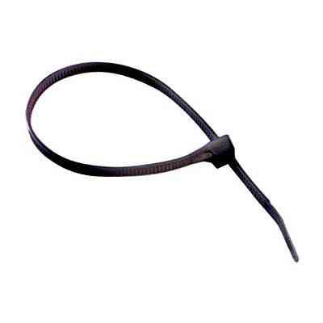
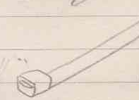
3- ملحقات اخرى :-
ا- الشريط المطاطي ( nylon tie )
و يستخدم لاغراض عديدة ضمن عملية تأسيس القابلو منها اغراض جمالية و منها لاغراض التثبيتو هو مصنوع من مادة بلاستيكية مقاومة و يستعمل عادة في مناطق التي يفصل فيها الخط المتعادل عن بقية الخطوط لغرض تعليقه و ذلك لمنع ارتخاء او تلف انجدال خطوط القابلو مع بعضها .

Slide 35
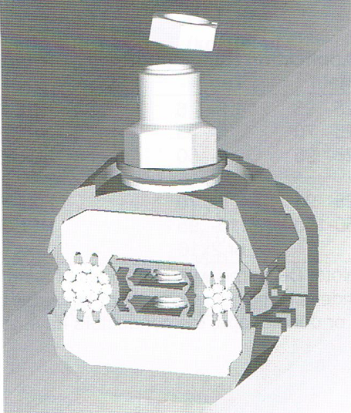
ب - ملحقات الربط خلال خط حي ( Connector through the insulation for work on live lines)
و يستخدم لربط خط فرعي من النحاس الى الخط الرئيسي المصنوع طبعا من الالمنيوم و بدون قطع المصدر و يستفاد من هذه الخاصية بتوصيل المشتركين بدون قطع تغذية المنطقة بشكل كامل

Slide 36
هذا و يوجد المزيد من ملحقات الربط و التعليق لكن تم الاشارة الى ابرزها في ما مضى و تختلف الانواع ايضا باختلاف الشركات المصنعة لها

Slide 37
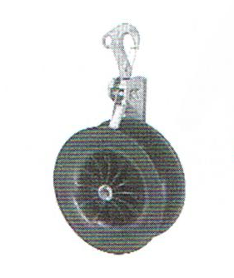
معدات العمل المستخدمة لتنفيذ القابلوات المجدولة ( tools for LV-ABC system )
ا- بكرة القابلو ( cable pulleys ) :-
و تستعمل لغرض توتير القابلو اثناء مده ويتم ذلك بتعليق البكرة على خطافات التعليق و ثم تعليق القابلو على تلك البكرات لغرض تسهيل سيرها اثناء شد القابلو.

Slide 38
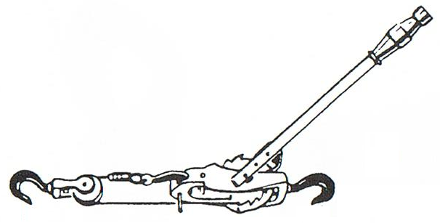
ب- الريجر ( tackle ) :-
و هو الاداة المستخدمة لغرض توتير القابلو و ذلك من خلال ربط جهة منه الى العمود او الجدار و الجهة الاخرى الى طرف القابلو و استخدام ميكانيكية الريجر لسحب القابلو باتجاه العمود او الجدار.

Slide 39
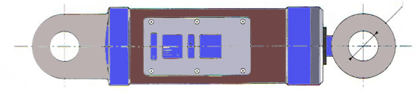
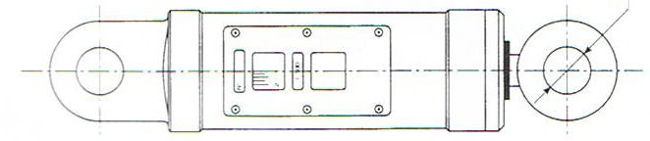
ج- مقياس الشد ( dynamometer ) :-
و هو الاداة التي تستخدم لقياس درجة توتر القابلو الذي تم شده بواسطة الريجر لغرض تثبيته و اهميته تأتي كون ان قيمة الشد لايجب ات تخرج عن قيم الحد الادنى و الاعلى و التي ادرجت ضمن جدول رقم ( 4 ) .

Slide 40
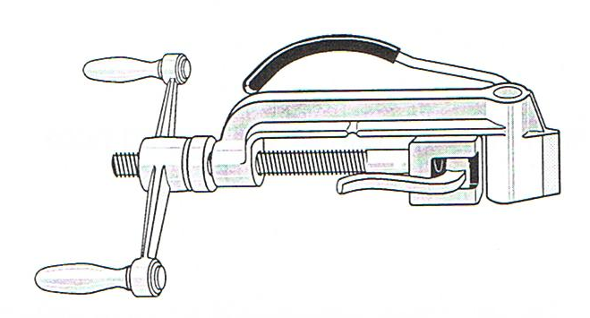
د- اداة احكام شد الشريط المعدني( tightening tool) :-
و توجد عدة احجام و اشكال منها و تقوم باحكام ربط الشريط المعدني ( steel band ) على العمود بواسطة مشبكه بعد امراره من خلال فتحات خطاف التعليق.

Slide 41
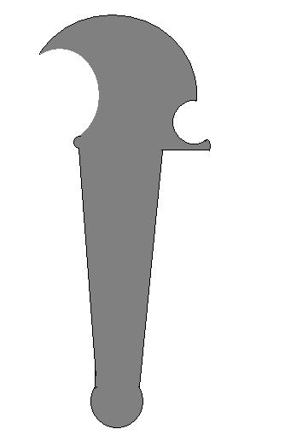
ه- اداة مباعدة خطوط القابلو ( wedge ) :-
و تستعمل لابعاد الخط الذي نعمل عليه عن بقية الخطوط في نفس القابلو و ذلك بوضعه في التقعر الكبير من الاداة و وضع اي خط اخر في التقعر الصغير و يستخدم زوج منها متعاكسة لابعاد الخطوط الاخرى جميعها عن الخط المطلوب ربط ملحقات ربط او تعليق عليه.

Slide 42
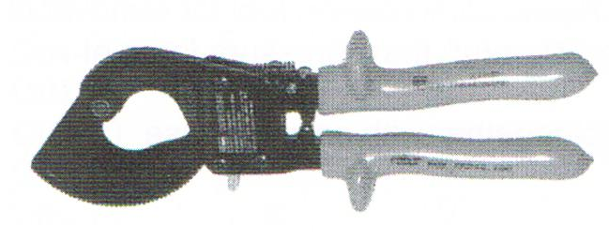
و- أداة أزالة العازل ( cutter) :-
و تستخدم لازالة العازل عن السلك المراد تعريتها لاغراض ربط تفرعات من القابلو او لعمل جوين له مع قابلو اخر

Slide 43
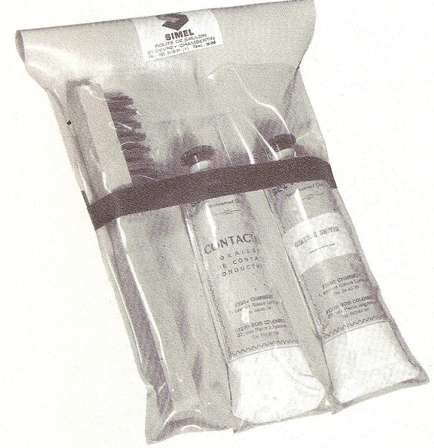
ي- فرشاة التلميع و موانع الاكسدة( brush and grease) :-
مهما كان السلك جديدا او لماعا هناك طبقة تتكون عليه من او كسيد الالمنيوم و هي عازلة لذا تستخدم الفرشاة المعدنية و الكريز الموصل ( كريز مضاف له حبيبات الزنك ) ان توفر او الكريز المتعادل ( العادي) لغرض ازالة طبقة الاوكسيد و احاطة السلك بطبقة رقيقة من الكريز لمنع تأكسده . و يجب عدم الاكثار من الكريز الموصل لمنع تسربه خارج الجوين و تسريبه للشحنات الكهربائية .

Slide 44
مد القابلو نوع ( LV-ABC with insulated neutral ) :-
عموما يكون مد القابلو اسهل و اقل كلفة من مد اسلاك الضغط الواطى و ذلك لانخفاض الارتفاع المطلوب تعليق القابلو له و هو حوالي 4.5-5 متر و تكون الكلفة اقل بذلك لقصر الاعمدة المطلوبة و لكونها ذات قطر اقل ايضا بسبب قلة الشد الواجب تحملها له مقارنة بالاسلاك . لذا تنخفض الكلفة الى حوالي 30% اقل من الاسلاك . بعد تثبيت الاعمدة على مسافات مناسبة نقوم بتثبيت خطافات التعليق ( suspension hook ) على كل عمود بواسطة الاشرطة المعدنية ( steel band) ثم نقوم بتعليق بكرات المد ( cable pulley ) على كل عمود بواسطة خطافات التعليق . ثم نضع بكرة القابلو ( cable drum ) عند بداية المسار و نأخذ طرف القابلو و نعلقه على الاعمدة بواسطة بكرات التعليق حتى نصل الى نهاية المسار و هناك نربط طرف القابلو من خط المتعادل بواسطة كلامب نهاية ( dead end clamp) و نعلقه الى خطاف التعليق في العمود الاخير

Slide 45
و بعد تحديد الطول المطلوب نقوم بقطع القابلو عن بكرته في بداية المسار و ربط الخط المتعادل فيه الى كلامب نهاية كما فعلنا عند الطرف الاخر في نهاية المسار . و لاننسى ربط النهاية المقطوعة بواسطة شريط مطاطي لمنع تفكك القابلو . ثم نقوم بتعليق هذا الطرف من القابلو الى اول عمود في المسار لكن من خلال الريجر (tackle) و جهاز ( dynamometer ) و نقوم بتوتير القابلو الى ان يصل الى القيمة المحددة له من خلال الجداول ثم نزيل الريجر و ( dynamometer ) . نقوم بعد ذلك بأزالة بكرات مد القابلو من جميع الاعمدة ليصبح القابلو معلقا فقط من طرفيه الى عمودي البداية و النهاية . الان نقوم بتثبيت كلامبات التعليق على القابلو عند كل عمود في المسار و نعلق القابلو بالعمود من خلالها و يجب ان يربط شريط مطاطي حول القابلو على جهتي اي كلامب تعليق لمنع هطول القابلو .
ملاحظة 1:- يجب تحت اي ظرف عدم سحب القابلو على الارض بدون بكرات لان ذلك يؤدي الى تضرر العازل بشكل كبير
ملاحضة 2 :- يجب عدم ادخال القابلو المبروم اثناء التسليك الى داخل الابنية او المحطات الصندوقية ( kiosk ) و استخدام القابلو العادي بدل ذلك كون عازل القابلو المبروم قابل للاشتعال

Slide 46
اذا كان المسار طويلا نقوم بتجزئة العملية السابقة لتنفذ على مراحل لضمان الحصول على الشد الصحيح .
و الصور التخطيطية التالية توضح تنفيذ بعض اعمال التثبيت بواسطة الملحقات التي ورد ذكرها سابقا

Slide 47
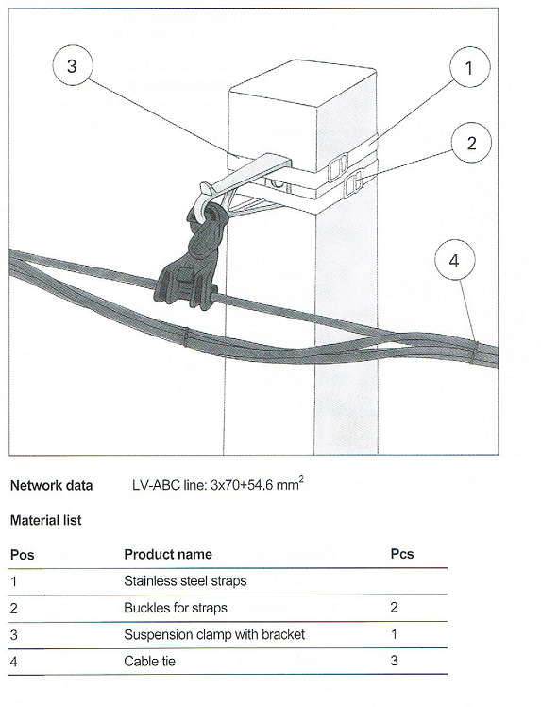
و توضح كيفية ربط و تعليق القابلو على عمود .

Slide 48
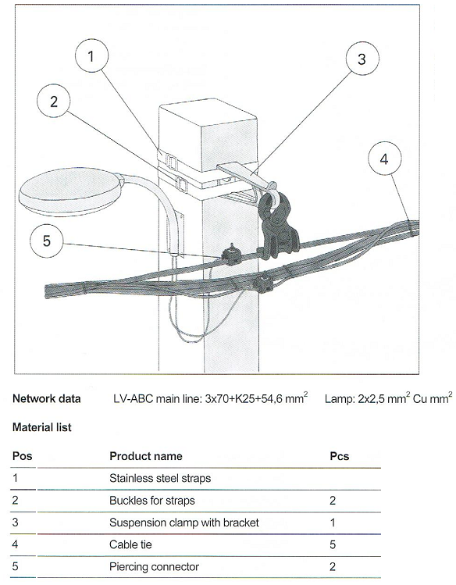
و توضح كيفية ربط خط الانارة (STL ) الى براكيت انارة .

Slide 49
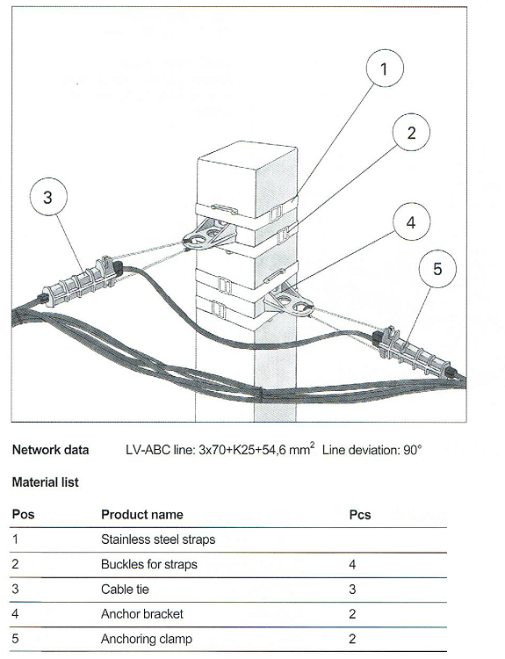
و توضح كيفية عمل زاوية 90 درجة في المسار .

Slide 50
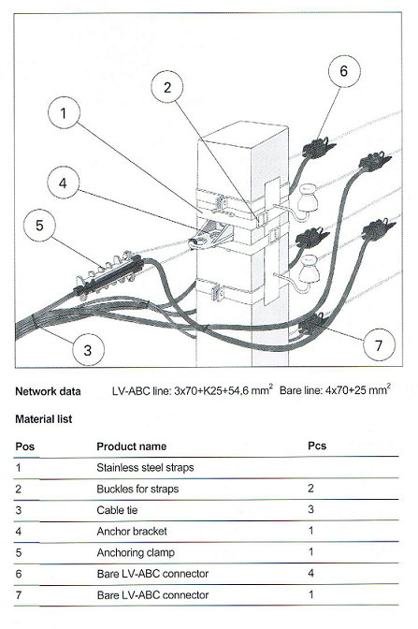
و توضح كيفية توصيل خطوط الاسلاك الهوائية الى خطوط القابلو .

Slide 51
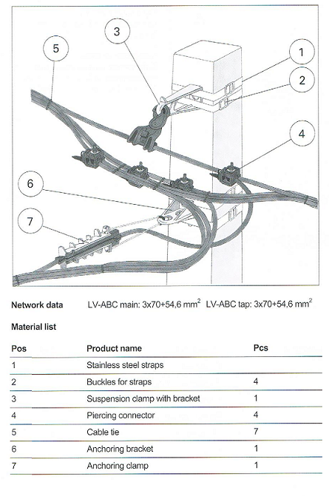
و توضح كيفية عمل تفرع من القابلو الرئيسي .

Slide 52
تصميم الشبكة و اختيار احجام و سعات مكوناتها :-
عند تنفيذ شبكة قابلوات معلقة يجب ان يكون للمنفذ معرفة و لو اولية في كيفية تصميم تلك الشبكة لتتناسب مع الاحمال التي ستزودها بالقدرة. و حيث ان القدرة التخمينية في العراق لمنزل ذو مقياس احادي الطور هي 8 كيلو واط و لمنزل ذو مقياس ثلاثي الطور هي 12 كيلو واط لذا و بتطبيق قوانين القدرة التي سندرجها لاحقا يكون تيار الاول هو 45 امبير للخط الواحد ( phase ) و للثاني هو 22 امبير للخط الواحد ( phase ) و عند مد شبكة يجب توزيع المنازل ذات المقاييس احادية الطور بالتساوي قدر الامكان على الخطوط الثلاثة في الشبكة . و بجمع تيارات المنازل خلال الخط الواحد نحصل على اجمالي التيار الذي يجب ان يتحمله كل خط في القابلو و بالرجوع للجداول نجد قياس القابلو المناسب لمده .

Slide 53
P=V*I*cosΘ 8=0.22*I*0.8 Iph for single phase house =45AMP
P=√3*V*I*cosΘ 12=√3*0.38*I*0.8 Iph for 3 phase house =22AMP
Iph total for all the houses=(M*Iph for single phase house )+(N*Iph for 3phase house)
M is the number of single phase houses
N is the number of 3 phase houses

Slide 54
اما بالنسبة للمحولة الواجب استخدامها فيجب مراعاة ان تعمل في 80% من قدرتها الكلية لذا و بعد ايجاد قيمة تيار الخط ( phase ) نجد قدرته و بضربها في 0.8 نجد قدرة المحولة المطلوبة . و تكون هذه القيمة هي حجم المحولة المناسبة للشبكة .
KVA cable= √3*Iph total for all the houses*Vph-ph
KVA transformer= KVA cable*0.8

Slide 55
و في الختام
و كما قال الرسول الاعظم ( ص )
الدال على الخير كفاعله .
لا يسعنا الا تقديم الشكر و العرفان للسادة :-

Slide 56

السيد المهندس ابراهيم اسماعيل العبيدي / مدير عام توزيع كهرباء الوسط
لتوجيهه و دعمه و رفدنا بالمصادر ذات العلاقة
المهندس مهدي صالح عباس / المديرية العامة لتوزيع كهرباء الوسط
المهندس اياد عزيز محمد / المديرية العامة لتوزيع كهرباء الوسط
للمساعدة التي ابدياها في توفير المصادر ذات العلاقة

Slide 57
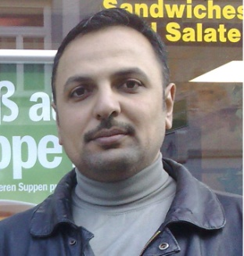
نبذة عن الباحث
المهندس عمار فؤاد فياض الثلج الجبوري مواليد 1976 ...خريج كلية الهندسة الجامعة المستنصرية من قسم الكهرباء دورة عام 1999 .
الخبرة العملية :-
- العمل في مجال تصميم و تصنيع دوائر السيطرة الالكترونية و منظومات الانذار للفترة من 1999 – 2001
- التعيين في وزارة الكهرباء عام 2001 و استقال منها خلال نفس السنة لغرض السفر للعمل خارج القطر.
- خبرة في مجال استخدام الحاسبة الالكترونية و برامج الاوفس و الانترنت و المراسلات التجارية من خلال العمل مع شركة البيان السورية للنفط للفترة من 2002 – 2003.
- اعادة التعيين في وزارة الكهرباء عام 2003 و العمل في مجال تنفيذ المحطات الثانوية لغاية اعداد هذا البحث .
- العمل كمدير لفرع شركة جبال الاماراتية لتكنلوجيا المعلومات في بغداد للفترة من 2005 – 2006 ( اثناء فترة اجازة بدون راتب من وزارة الكهرباء) .
البحوث السابقة :-
- تنفيذ البحث الموسوم ( منظومة التحذير الليزرية ) لصالح وزارة الدفاع العراقية/ الدفاع الجوي اثناء الخدمة العسكرية عام 2000 .
- تنفيذ البحث الموسوم ( موائمة محولات القدرة مع لوحات السيطرة ) و هو من مستلزمات الترقية الوظيفية للمهندس الى الدرجة الخامسة عام 2009 .

Slide 58

و للمزيد من التواصل زوروا موقعي بالضغط على الوصلة ادناه
http://althalj.page.tl

